Slide 1
Исследовательский проект по физике на тему: «Законы Ньютона»
Выполнила: ученица 9 А класса Клабукова Анастасия
Проверила: учитель физики Барковская Н.А.
2023 год.

Slide 2
План:
Гипотеза проекта.
Цели и задачи проекта.
Биография Исаака Ньютона.
Вклад Ньютона в физику.
1 закон Ньютона.
2 закон Ньютона.
3 закон Ньютона.
Вывод.
Заключение.
Использованная литература.

Slide 3
Гипотезы Ньютона
Гипотезы Ньютона — временные механизмы, применявшиеся для отыскания принципов и затем устранявшиеся за недостоверностью или ненадобностью. Ньютон указывает и другой, популяризационный смысл своих гипотез. В мемуаре 1675 г. он писал: «Я нашел, что некоторые, которых я не могу убедить в моем мнении, говоря отвлеченно о природе света и цветов, легко согласились бы с ним, если бы я пояснил мое рассуждение какой-либо гипотезой. По этой причине я полагал уместным послать вам описание подробностей гипотезы, имеющей целью только пояснение мемуара, отправляемого вместе с ним. Я сам не буду принимать ни этой, ни какой-либо другой гипотезы...». Устранив или обесценив гипотезы, Ньютон обеспечил своему научному наследию ту прочность, которую не сокрушило и не может сокрушить дальнейшее развитие физики. Принципы Ньютона долговечны настолько же, насколько безошибочен опыт, эквивалентом которого они являются; они могут дополняться, обобщаться, подвергаться некоторому исправлению, но в своей основе несокрушимы.
За четверть тысячелетия, прошедшую со времени первых работ Ньютона, отношения принципов и гипотез, как методов естествознания, стали совершенно мирными. Как безупречные примеры физики принципов развились механика, термодинамика, электродинамика, теория относительности, а наряду с ними образцы физики гипотез: теория молекул, теория электронов, оптика Юнга–Френеля. Иногда гипотеза становилась принципом, достоверностью. Возникали теории, сразу пользующиеся обоими методами, в которых есть и принципы и гипотезы. Оба метода оказались необходимы, но еще очень далеки от слияния в ту единую физику, к которой стремились в XVII в.

Slide 4
Гипотеза исследования «Второго Закона Ньютона»
Следует отметить, что соотношение нельзя считать строгим доказательством второго закона Ньютона, это скорее результат, вытекающий из здравого смысла, поэтому его можно рассматривать просто в качестве гипотезы.
Ньютон нигде не дает доказательства второго закона, он его просто постулирует. Можно даже сказать, что он просто угадан Ньютоном и то неточно. И после Ньютона никто не смог вывести этот закон из каких-то более общих предпосылок. Таким образом, второй закон Ньютона следует считать одной из аксиом или гипотез, лежащих в основе механики. И тем не менее открытие этого закона является величайшим достижением человеческого ума, позволившим механике стать настоящей наукой и давшим ей основу для дальнейшего развития.
Второй закон Ньютона характеризует мгновенное локальное взаимодействие тел и устанавливает связь между силой и ускорением, возникающим при взаимодействии в данной точке пространства. Понятие мгновенного взаимодействия не устанавливает физической сущности силы, то есть не является ее определением. Поэтому нельзя говорить, что сила это произведение массы тела на его ускорение. Это соотношение определяет величину силы, но не ее физическую сущность.

Slide 5
Цели и Задачи:
1. В каком случае происходит движение тел или находится в покое.
2. понять всегда ли точечное тело движется со скоростью приложенной силы.
3. могут ли тела отталкиваться только от опоры или другого тела.

Slide 6
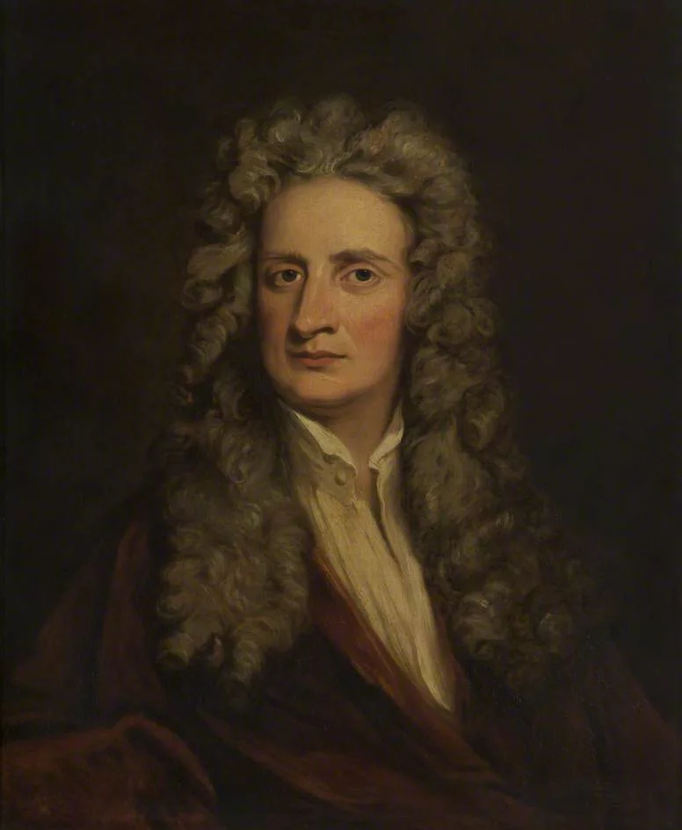
Исаак Ньютон 1642-1727
Выдающийся английский ученый, один из создателей классической физики. Биография Ньютона богата во всех смыслах этого слова. Он сделал немало открытий в области физики, астрономии, механики и математики.
Ньютон сделал немало открытий в области оптики и теории цвета. Им были разработаны многие физические и математические теории. Научные труды выдающегося ученого во многом определяли время и часто были непонятны современникам.
Его гипотезы относительно сплюснутости полюсов Земли, явления поляризации света и отклонения света в поле тяготения и сегодня вызывают удивление ученых.
В 1668 г. Ньютон получил степень магистра. Еще через год он стал доктором математических наук. После создания им рефлектора, предтечи телескопа, в астрономии были сделаны важнейшие открытия.
Изложение закона всемирного тяготения так же принадлежит Ньютону.

Slide 7
Первый закон Ньютона
Тело покоится или равномерно прямолинейно движется только тогда, когда на него не действуют другие тела или действие этих тел скомпенсированно

Slide 8
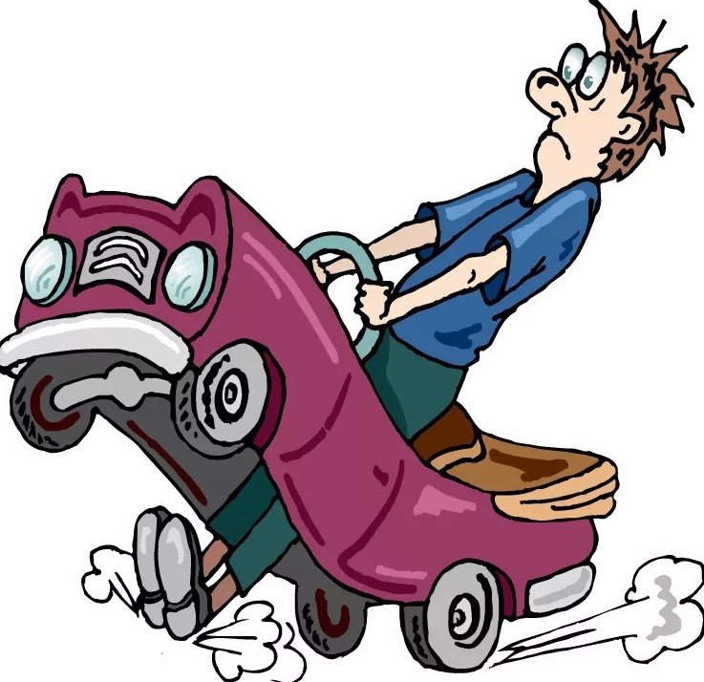
Применение 1 закона Ньютона
1. Автомобиль, который резко тормозит.
Наиболее наглядным и ежедневным примером, объясняющим этот закон, является движение, которое делает наше тело, когда мы едем в машине с постоянной скоростью, и оно резко останавливается..
Сразу же тело начинает следовать в направлении движения машины, поэтому оно выбрасывается вперед. Это движение будет плавным, если машина остановится плавно, но будет гораздо более сильным, если оно внезапно затормозит.
В экстремальных случаях, таких как столкновение с другим транспортным средством или объектом, сила, действующая на объект (автомобиль), будет больше, а воздействие будет намного сильнее и опаснее. То есть тело будет поддерживать инерцию движения, которое оно принесло.
То же самое происходит наоборот. Когда машина полностью остановлена, и водитель резко ускоряется, наши тела будут иметь тенденцию оставаться такими, какими они были (т.е. в состоянии покоя), и поэтому они имеют тенденцию откидываться.

Slide 9
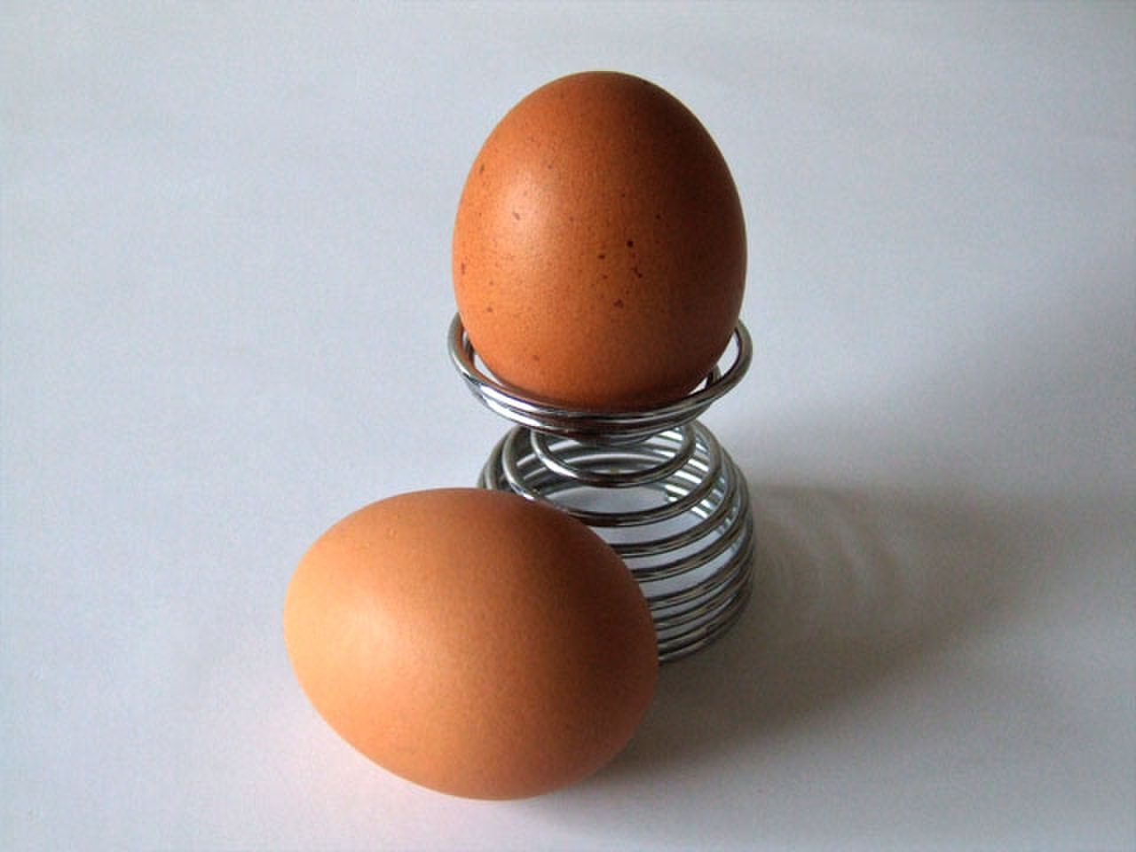
2. Вареное яйцо против сырого яйца
Другой эксперимент по проверке закона инерции можно выполнить, взяв вареное яйцо и заставив его перевернуться на ровной поверхности, а затем остановить движение рукой.
Приготовленное яйцо немедленно остановится, но если мы сделаем точно такой же предыдущий эксперимент с сырым яйцом, когда мы попытаемся остановить вращательное движение яйца, мы увидим, что оно продолжает вращаться.
Это объясняется тем, что белый и необработанный желток рыхлые внутри яйца и имеют тенденцию продолжать двигаться после того, как приложили силу, чтобы остановить его..

Slide 10
Второй закон Ньютона
В инерциальной системе отсчета ускорение (ā) материальной точки равно отношению суммы всех сил (F) действующих на это тело к их массе (m).
$a=\frac{F}{m}$

Slide 11
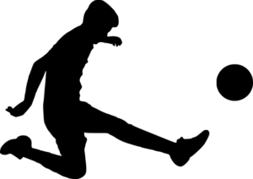
Применение 2 закона Ньютона
1. Мяч
При ударе по мячу он будет ускоряться в направлении приложенной силы.
Ускорение мяча будет равно силе, действующей на каждую единицу массы мяча.
Предположим, что если мяч массой 285 г движется со скоростью 4 м/с, то сила, приложенная к мячу, равна 1.14 Н.

Slide 12
2. Тележка для покупок
Покупательская тележка имеет колеса внизу, которые позволяют удобно перевозить тяжелый груз в тележке по ровной поверхности.
Чтобы толкнуть тележку вперед, необходимо приложить силу в направлении вперед, ее также называют толкающей силой, которая является контактной силой. Точно так же, чтобы тянуть тележку назад, тянущее усилие должно быть приложено к ручке тележки.

Slide 13
Третий закон Ньютона
Силы, с которыми тела взаимодействуют друг с другом, равны по модулю и направлены вдоль одной прямой в противоположные стороны.
F12
F21
m1
m2
F12 = -F21

Slide 14
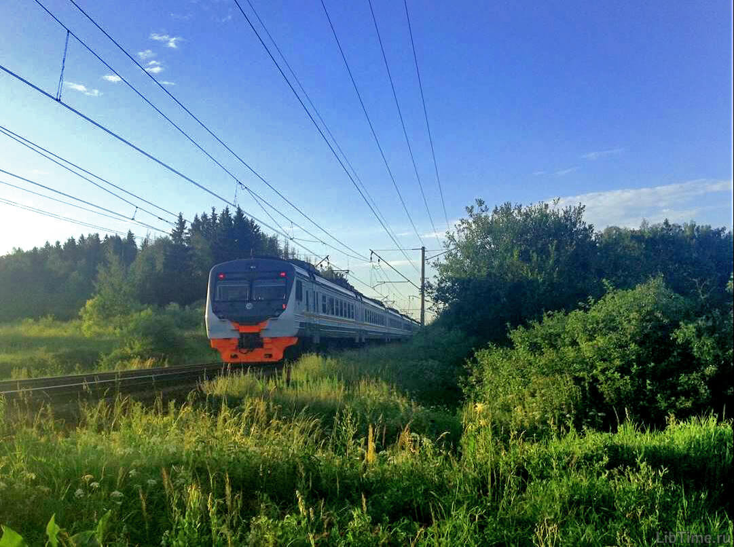
Применение 3 закона Ньютона
1. Как движутся автомобили и поезда
Они отталкивают то, что служит для них опорой: паровозы отталкивают рельсы, автомобили и лошади — асфальт шоссейных дорог и мостовых. Рельсы и покрытие шоссейных дорог намертво скреплены с землей, следовательно, все движущееся по земле отталкивает Землю, и земной шар должен поворачиваться в сторону, противоположную движению паровоза или автомобиля.
Но вес планеты Земля составляет многие миллиарды миллиардов тонн.
Движение таких ничтожных по сравнению с Землей предметов, как паровозы и автомобили, на скорости вращения нашей планеты не сказывается. Кроме того, все поезда и автомобили движутся в разные стороны, и, когда один поезд едет направо, какой-то другой в это же время едет налево.
Каждый автомобиль после работы возвращается обратно в гараж — туда, откуда он выехал утром. При встречном движении транспорта его воздействие на Землю взаимно уничтожается.

Slide 15
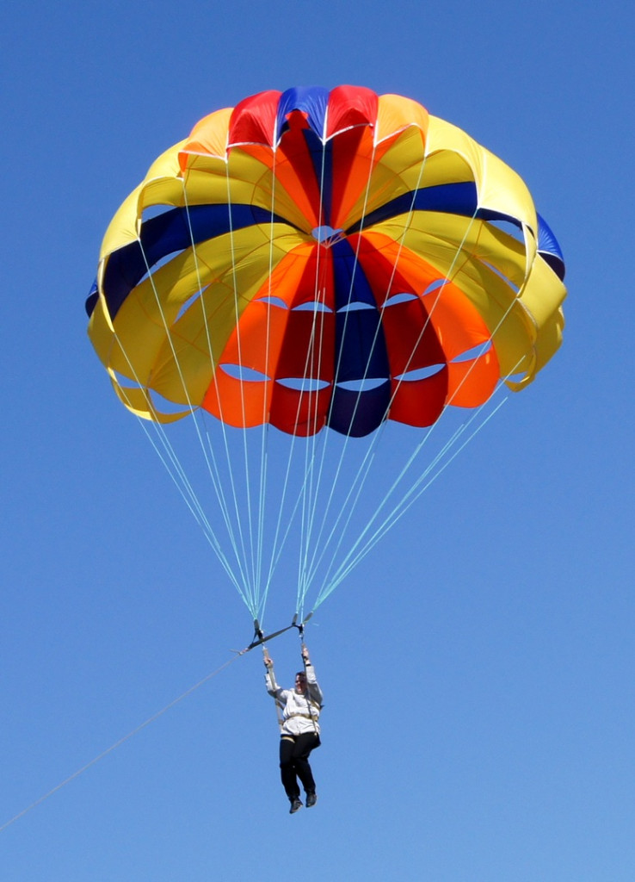
2. Парашют в небе.
Парашютист падает, потому что его притягивает Земля. Но притяжение взаимно: Земля притягивает к себе парашютиста, а парашютист притягивает к себе Землю. Парашютист падает на Землю, а Земля «падает» на парашютиста.
Но масса парашютиста по сравнению с массой Земли ничтожна, и потому его движение быстро, а масса Земли огромна, и ее ответное и встречное движение совершенно неуловимо. Все это целиком и полностью относится и к санкам, скатывающимся с горки. Движение санок — тоже падение, но только происходящее по наклонному пути.

Slide 16
Выводы:
Таким образом, Законы Ньютона-это законы классической механики, которые позволяют записать уравнения движения для любой механической системы, если известны силы, действующие на составляющие её тела.
Законы динамики Ньютона имеют ограниченную область применимости и справедливы для макроскопических тел, движущихся со скоростями ниже скорости света в вакууме.
Мой проект-это отображение актуальности и значимости законов динамики в жизни. Показать воздействие сил и применение гипотез, раскрыть сущность законов путем опытов и познакомить с выдающимся физиком всего мира.

Slide 17
Заключение:
В процессе работы над проектом я изучила……
Я узнала (что то новое)…
Мне понравилось…
В будущем я бы хотела….
Спасибо за внимание

Slide 18
Источники литературы:
Ссылки на сайты:
Биография Ньютона https://ru.wikipedia.org/wiki/Ньютон,_Исаак
Гипотеза Ньютона:
http://energy-source.ru/zakoni-mehaniki/vtoroi-rteri-zakon.html
http://www.ihst.ru/projects/vavilov/papers/vav3-9.htm

